Slide 1
EXPERIENȚA ORGANIZĂRII CICLULUI I DE ACREDITARE
ȘI A MONITORIZĂRII POST - ACREDITARE
Monica ȘCHIOPU
Asistent Șef - SECȚIA CHIRURGIE GENERALĂ

Slide 2

Primul ciclu de acreditare al spitalelor a constituit o inițiere a întregului sistem sanitar în domeniul asigurării și îmbunătățirii calității serviciilor de sănătate și siguranței pacientului.
EXPERIENȚA MEA ÎN ACEST DOMENIU A ÎNCEPUT ODATĂ CU NUMIREA PRIN DECIZIE CA ASISTENT
COORDONATOR LA COMPARTIMENTUL CHIRURGIE GENERALĂ , APROXIMATIV CU DOUĂ LUNI
ÎNAINTE DE VIZITA DE ACREDITARE.

Slide 3

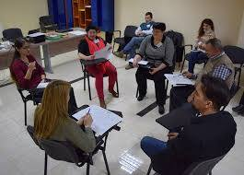
AM ÎNCEPUT PRIN INSTRUIREA ȘI CONȘTIENTIZAREA ÎNTREGULUI PERSONAL ÎN CEEA CE PRIVESTE
CUNOAȘTEREA ȘI RESPECTAREA PROTOCOALELOR ȘI PROCEDURILOR DE LUCRU, DAR, MAI ALES,
IMPORTANȚA EXISTENȚEI LOR ÎN ACTIVITATEA NOASTRĂ DE ZI CU ZI.
S-AU ÎNTOCMIT FCI-URI, FCS-URI, RAC-URI.
MOBILIZAREA ÎNTREGULUI PERSONAL PENTRU ACORDAREA UNOR SERVICII MEDICALE DE CALITATE PACIENTILOR NOSTRI: INFIRMIERE, ASISTENTE, MEDICI
ÎMBUNĂTĂȚIREA COMUNICĂRII ȘI RELAȚIONĂRII ÎNTRE TOT PERSONALUL CU ORGANIZAREA ACTIVITAȚILOR ÎN ECHIPĂ.

Slide 4

CUM A DECURS VIZITA DE ACREDITARE?
VIZITA A DURAT 5 ZILE ȘI COMISIA A FOST FORMATĂ DIN MEDICI ȘI UN ECONOMIST.
PROGRAMUL A FOST FOARTE BINE PUNCTAT PE ORE ȘI DOMENII DE ACTIVITATE.
S-A ÎNCEPUT CU OBSERVAREA DIRECTĂ ASUPRA PERIMETRULUI DE SECURITATE AL SPITALULUI ȘI AL SECȚIILOR EXTERIOARE, CIRCUITELE ȘI MODUL LOR DE SEMNALIZARE.
S-AU FACUT VIZITE PE TOATE SECȚIILE /COMPARTIMENTELE SPITALULUI URMARINDU-SE ORGANIZAREA, DOTAREA, CIRCUITELE IMPLEMENTATE, RESPECTAREA TUTUROR NORMATIVELOR PENTRU PREVENIREA IAAM, ETC.

Slide 5

AU FOST PURTATE DISCUȚII SEPARATE CU FIECARE MEDIC ȘEF DE SECȚIE/COMPARTIMENT VIZÂND COMPLETAREA FOILOR DE OBSERVAȚIE, A DOSARELOR, PROTOCOALELOR ȘI GHIDURILOR DE BUNĂ PRACTICĂ, PRECUM ȘI MODUL DE IMPLEMENTARE A ACESTORA PE FIECARE SECȚIE.
S -AU PURTAT DISCUȚII SEPARATE CU FIECARE ASISTENT ȘEF DE SECȚIE/COMPARTIMENT CU PRIVIRE LA ADAPTAREA PROCEDURILOR MEDICALE LA SPECIFICUL FIECAREI SECȚII, LA MODUL DE SUPRAVEGHERE AL PACIENTULUI, LA MODUL DE INTERVENȚIE A ASISTENTULUI ÎN CAZ DE URGENȚĂ.
AU FOST ORGANIZATE INTERVIURI ȘI S-AU DISTRIBUIT CHESTIONARE PACIENȚILOR INTERNAȚI IN SPITAL. PRIN SONDAJ AU FOST ANALIZATE FOILE DE OBSERVAȚIE .
LA INCHEIEREA VIZITEI DE EVALUARE ÎN VEDEREA ACREDITARII A FOST ORGANIZATĂ O SEDINTĂ CU TOȚI CEI IMPLICAȚI UNDE S-AU PREZENTAT NECONFORMITAȚILE GĂSITE.

Slide 6

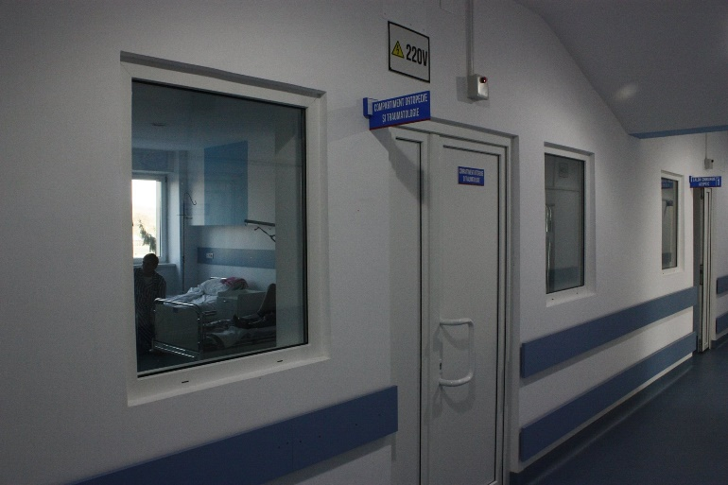
MONITORIZAREA POST -ACREDITARE CONSTĂ ÎN:
-RAPORTAREA , LA TERMENELE COMUNICATE DE CĂTRE A.N.M.C.S., A SETULUI DE INDICATORI DE MONITORIZARE , PRIN A CĂROR ANALIZĂ SE POATE DETERMINA, ÎN DINAMICĂ, EVOLUȚIA UNITĂȚII SANITARE ÎN PROCESUL DE ÎMBUNĂTĂȚIRE A CALITĂȚII SERVICIILOR DE SĂNĂTATE ȘI A SIGURANȚEI PACIENTULUI PRECUM ȘI RESPECTAREA MODIFICARILOR NORMATIVE SURVENITE
-EVIDENTA STRICTĂ A PROTOCOALELOR ȘI PROCEDURILOR DE LUCRU;
-ANALIZA INDICATORILOR DE EFICIENTĂ ȘI EFICACITATE;
-IDENTIFICAREA ȘI MONITORIZAREA RISCURILOR .
TREBUIE SĂ FACEM O ANALIZĂ COMPLETĂ DESPRE MOMENTUL ÎN CARE NE AFLĂM , CE AM FACUT PENTRU A ÎMBUNĂTĂȚI CALITATEA ACTULUI MEDICAL ȘI CE NE PROPUNEM ÎN VIITOR ,CE ASTEPTĂRI AU PACIENȚII DE LA NOI.
AM INȚELES CĂ UN SPITAL CARE OFERA SERVICII MEDICALE DE CALITATE TREBUIE SĂ FIE UN MODEL PENTRU CEILALȚI. CUM SĂ FACEM ACEST LUCRU ?
SĂ FIM ORIENTAȚI CĂTRE NEVOILE PACIENȚILOR.
SĂ OBȚINEM REZULTATE CONSISTENTE ȘI PERMANENTE ÎN IMPLEMENTAREA CONCEPTULUI DE CALITATE IAR P ACIENTUL SĂ FIE MEREU PRIORITATEA NOASTRĂ.
Notes:
6

Slide 7

TREI PRINCIPII GUVERNEAZA CONCEPTUL CALITAȚII TOTALE :
-FOCALIZAREA PE PACIENT;
-ÎMBUNĂTĂȚIREA CONTINUĂ A CALITĂȚII ;
-LUCRU ÎN ECHIPĂ.
SCHIMBAREA DEPINDE DE NOI TOȚI, DE LA INFIRMIERE, ASISTENTE MEDICALE, MEDICI, MANAGER ȘI PÂNĂ LA AUTORITAȚILE STATULUI CARE POT COORDONA ȘI INCURAJA IMPLEMENTAREA UNUI SISTEM PERFORMANT DE MANAGEMENT AL CALITĂȚII ÎN SĂNĂTATE
ACREDITAREA A ÎNSEMNAT PENTRU SPITAL O EVOLUȚIE , TRECEREA
DE LA VECHIUL „ MERGE ȘI AȘA ” LA „ AȘA NU SE MAI POATE „

Slide 8
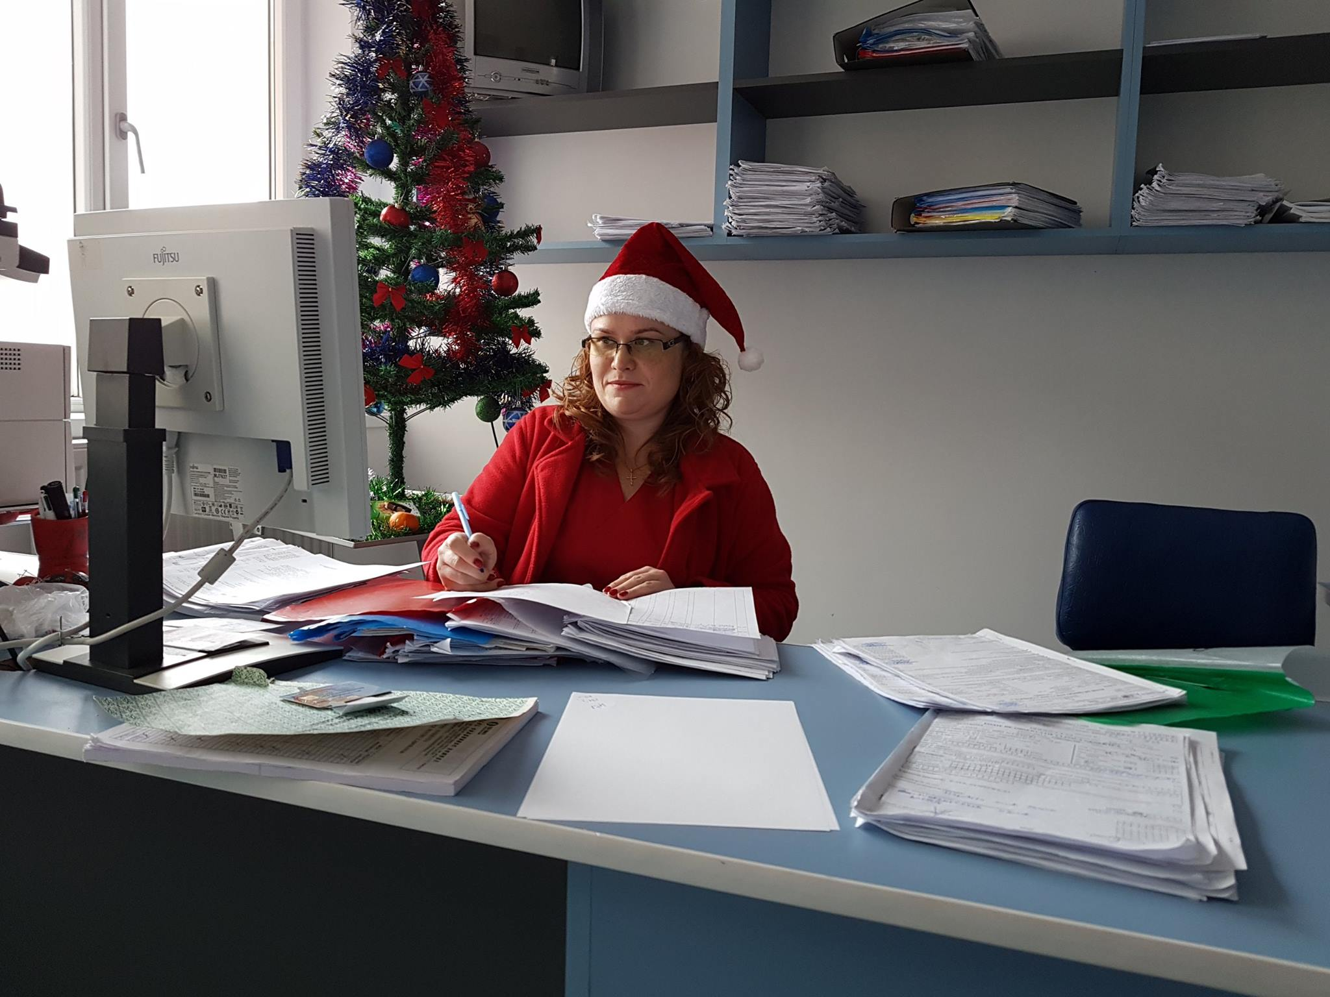
ȘI DACĂ TOT NE AFLĂM ÎN ACEASTĂ LOCAȚIE CARE NE AMINTEȘTE DE VACANTĂ /CONCEDIU,
VĂ DORESC SĂ AVEȚI PARTE DE SĂRBĂTORI FERICITE ȘI SĂ ADUNAȚI EXPERIENȚE CARE
SĂ VĂ ADUCĂ AMINTE DE CONCEPTUL DE CALITATE !
VĂ MULTUMESC !

